Slide 1


K-Digital Training
DW 아카데미
Untitled (뷰티 관련 사이트)
TEAM Untitled
이채교, 이하은, 구영모

Slide 2
목차
01. 프로젝트 개요
02. 프로젝트 팀 구성 및 역할
03. 프로젝트 수행 절차 및 방법
04. 프로젝트 수행 결과
05. 자체 평가 의견

Slide 3
01
프로젝트 개요
▶
[프로젝트 개요]
사용자가 뷰티 관련 강의 영상을 시청하고, 뷰티 관련 글이나 팁을 자유롭게 공유할 수 있는 사이트
뷰티 관련 강의 영상 시청 및 커뮤니티 공간 제공
IntelliJ IDEA Community Edition 2023.3.4(java, spring), Dbeaver(MariaDB), Visual Studio Code(react, js)
교육 페이지, 피드 페이지, 마이페이지, 로그인 페이지, 메인 페이지 등

Slide 4
02
프로젝트 팀 구성 및 역할
▶
[프로젝트 팀 구성 및 역할]
훈련생 | 역할 | 담당 업무
이채교 | 팀장 | ▶ 백엔드 기능 구현 ▶ 마이 페이지 구성 ▶ 피드 페이지 구성 ▶ 로그인, 회원가입, 로그아웃 기능 구현
이하은 | 팀원 | ▶ 백엔드, 프론트엔드 기능 구현 ▶ 와이어프레임 작업 ▶ 교육 페이지, 실시간 채팅 구성 ▶ 메인 페이지 구성
구영모 | 팀원 | ▶ 자료 조사 ▶ 검증 및 테스트

Slide 5
03
프로젝트 수행 절차 및 방법
▶
[프로젝트 수행 절차 및 방법]
구분 | 기간 | 활동 | 비고
사전 기획 | ▶ 8/8 (목) ~8/9(금) | ▶ 프로젝트 기획 및 주제 선정 ▶ ERD 설계 | ▶ 아이디어 선정
와이어프레임 | ▶ 8/12(월) ~ 8/20(화) | ▶ 필요 데이터 및 수집 ▶ 외부 데이터 수집
서버 구축 | ▶ 8/12(월) ~ 8/20(화) | ▶ 백엔드 기능 구현
화면 설계 | ▶ 8/12(월) ~ 9/6(금) | ▶ html, css 화면 설계
기능 구현 | ▶ 8/12(월) ~ 9/6(금) | ▶ javascript
총 개발기간 | ▶ 8/8(목) ~ 9/23(월)(총 8주) | - | -

Slide 6
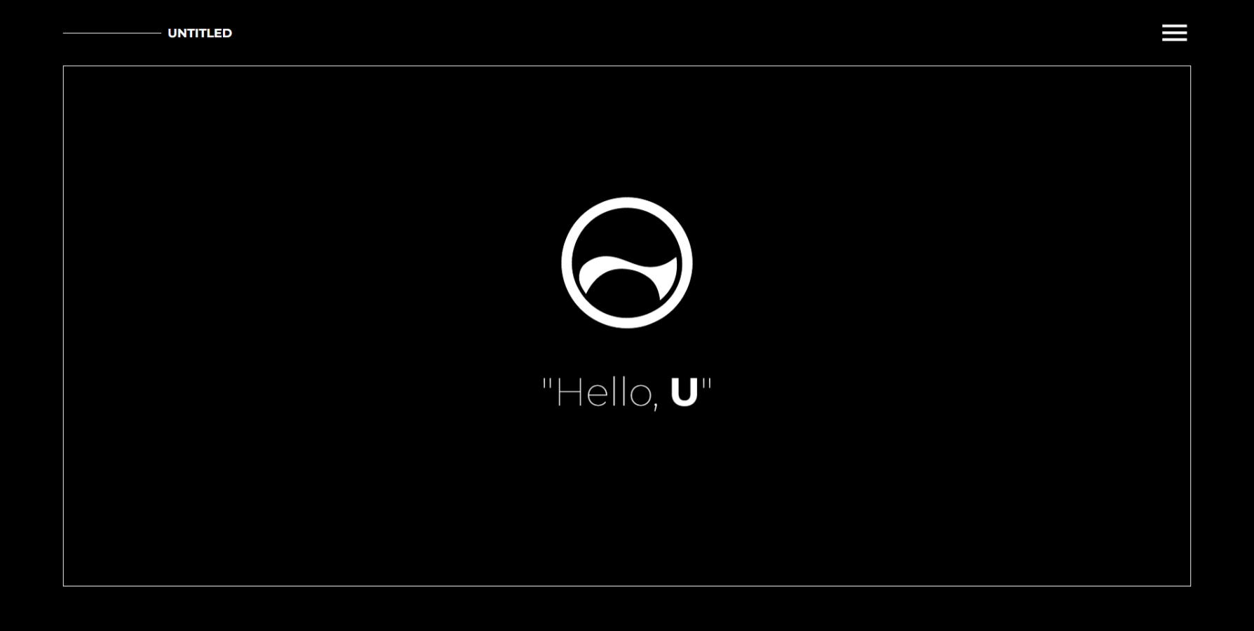
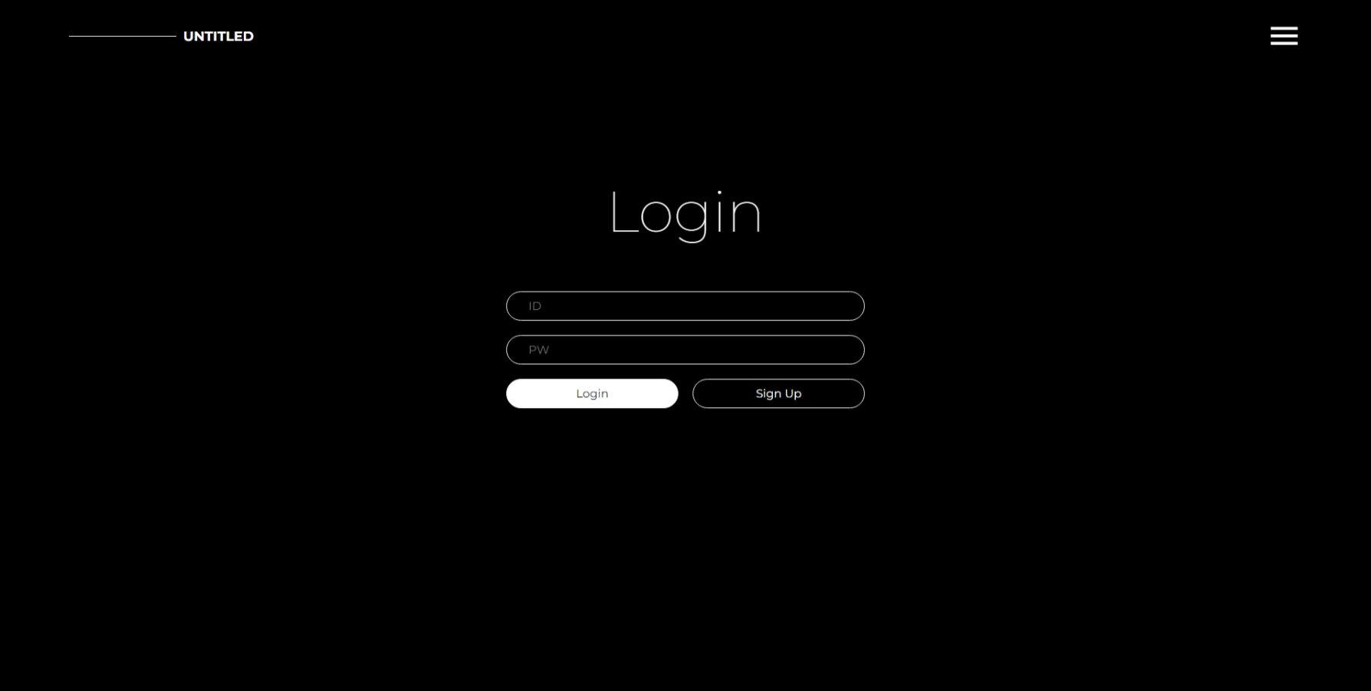
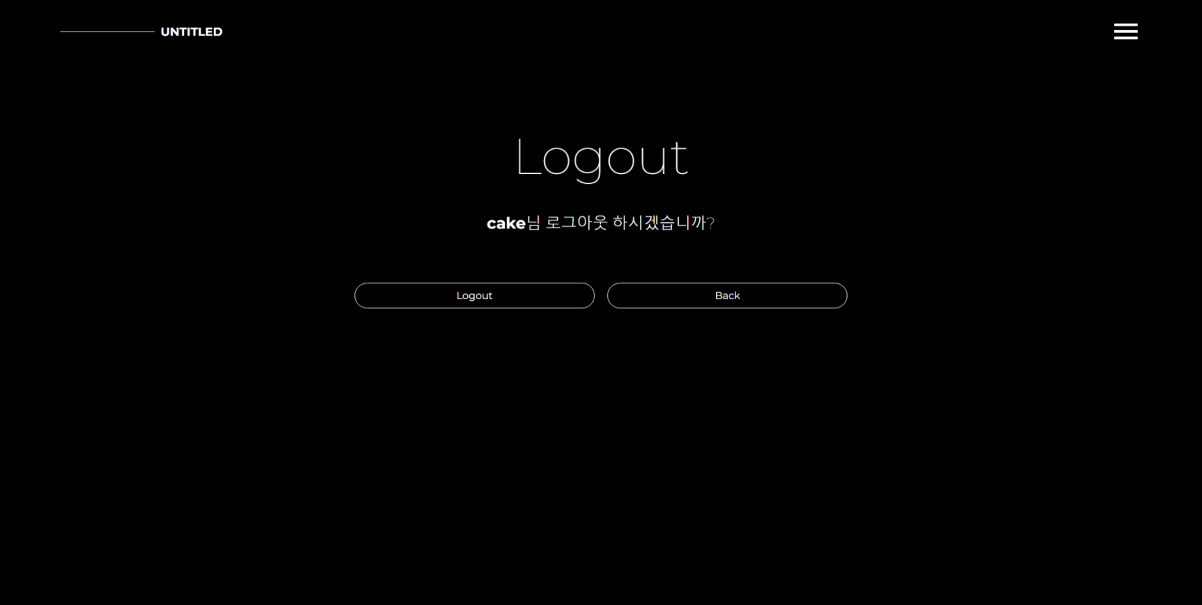
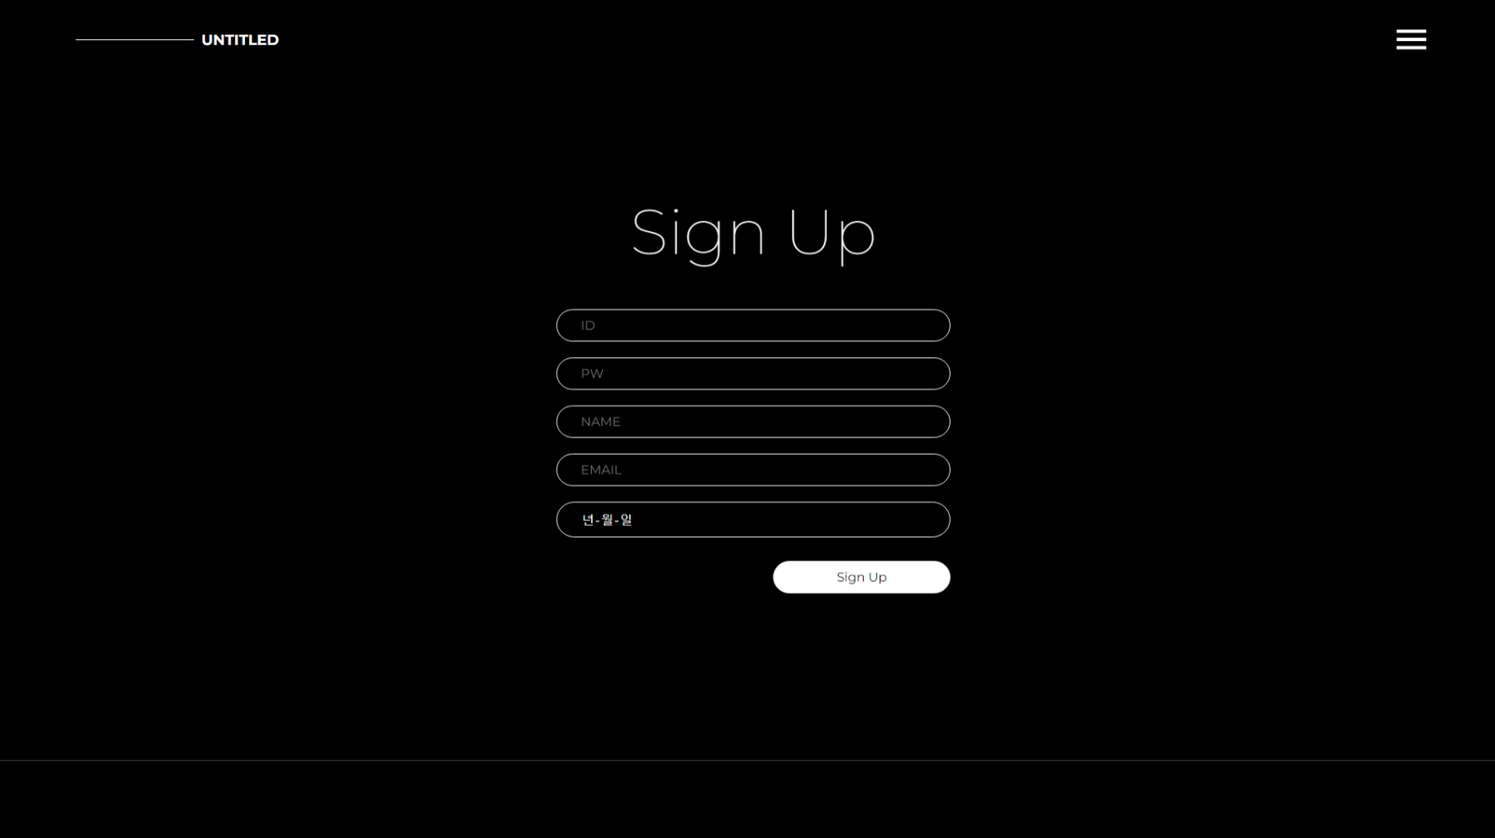
04
프로젝트 수행 결과
▶
Intro 메인 페이지
로그인 페이지
로그아웃 페이지
회원가입 페이지

Slide 7
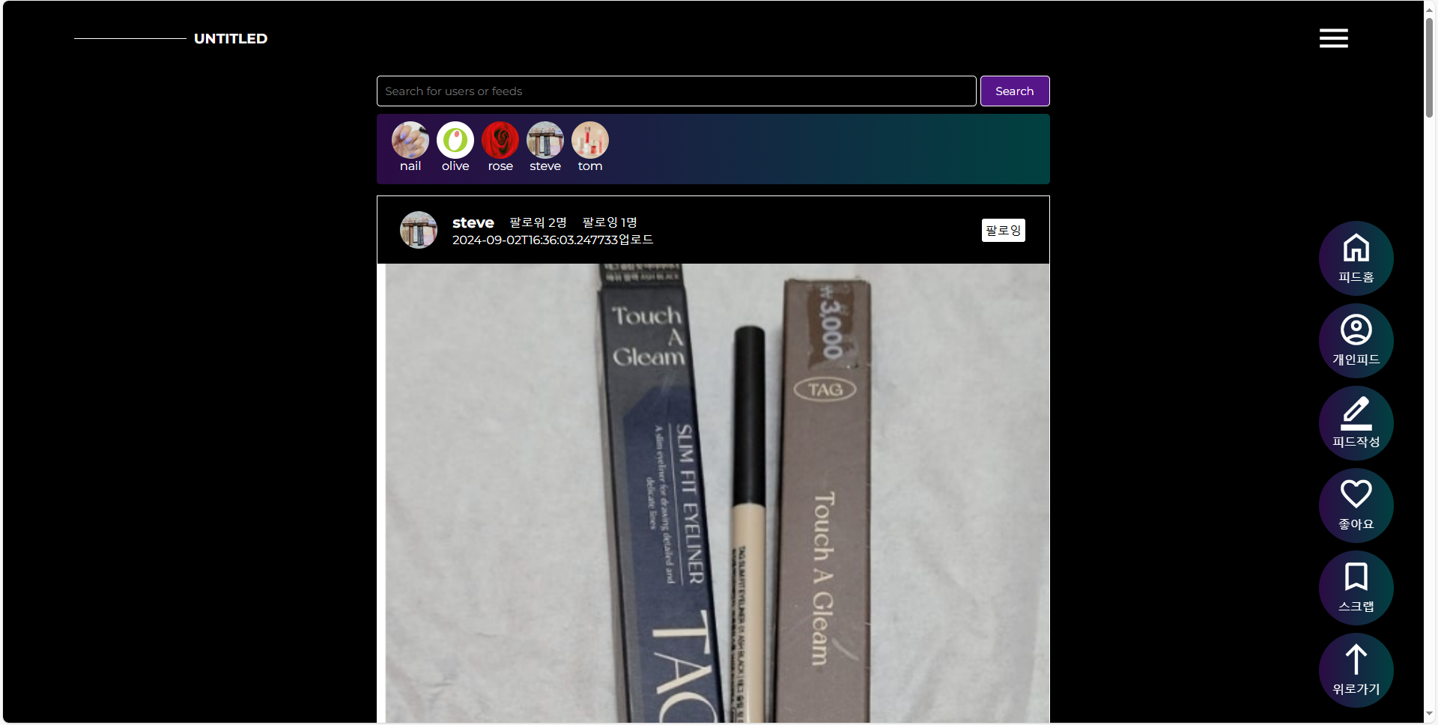
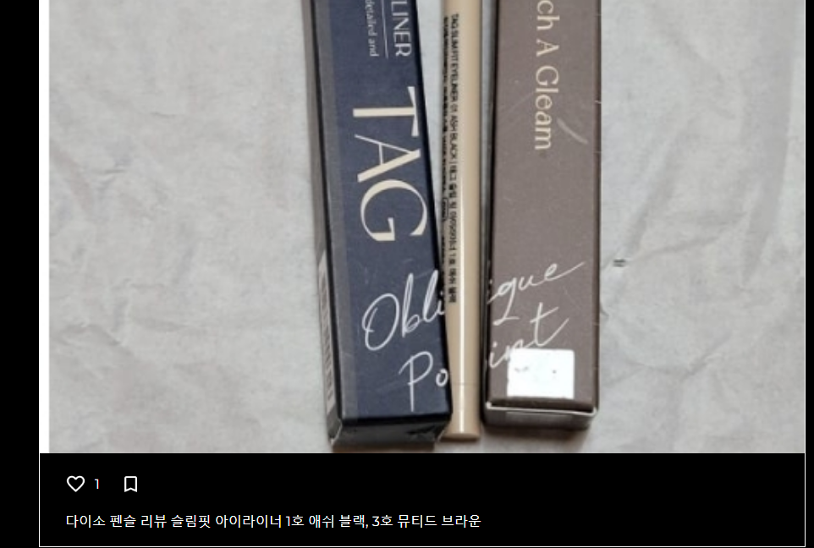
04
프로젝트 수행 결과
▶
해당 유저의 피드 페이지로 이동
피드홈 페이지
피드홈 페이지로 이동
로그인한 유저의 피드 페이지로 이동
피드 작성 페이지로 이동
좋아요 누른 피드 보여주는 페이지로 이동
스크랩 누른 피드 보여주는 페이지로 이동
스크롤이 아래에 있을 때, 위로 올림
해당 피드의 상세 페이지로 이동
좋아요, 스크랩 버튼

Slide 8
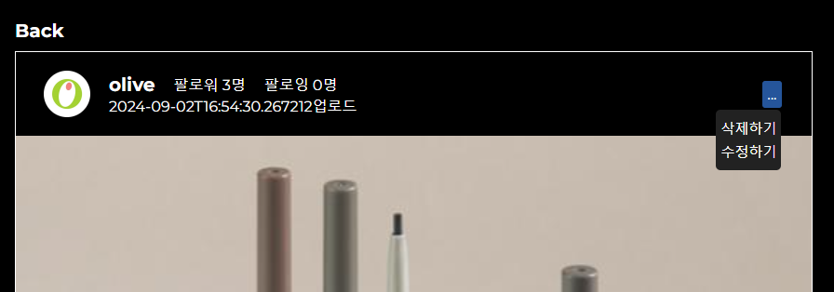
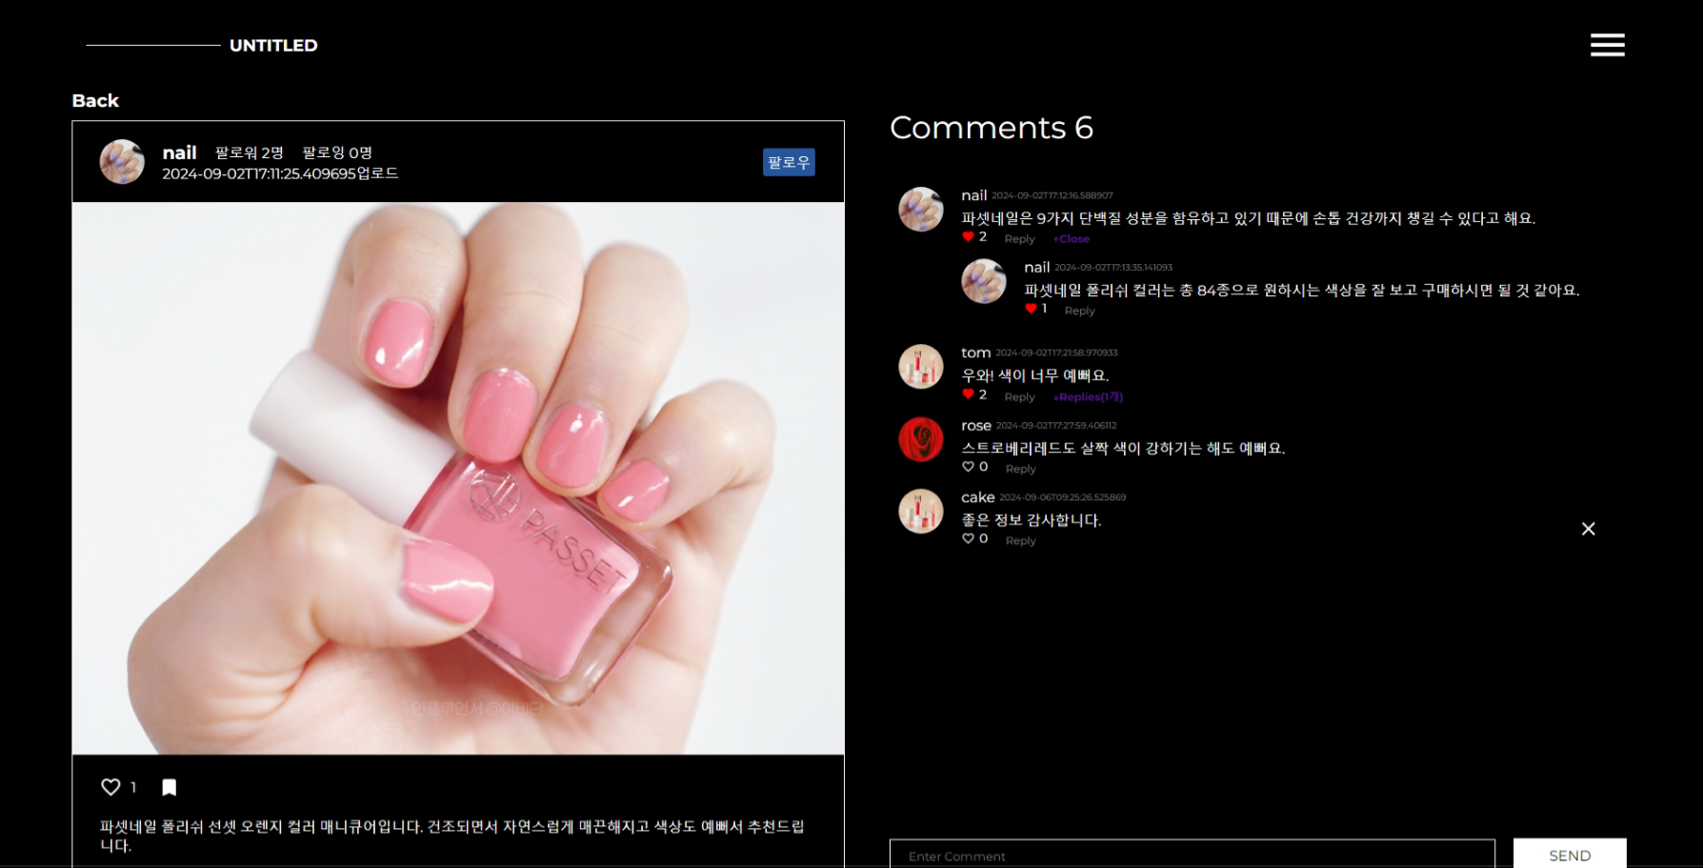
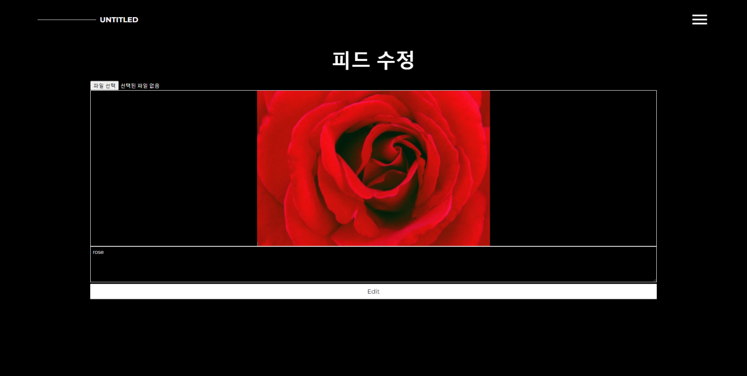
04
프로젝트 수행 결과
▶
피드 상세 페이지
자신이 쓴 피드일 경우 팔로우, 팔로잉 버튼 대신 삭제하기, 수정하기 버튼으로 대체
댓글 쓰기

Slide 9
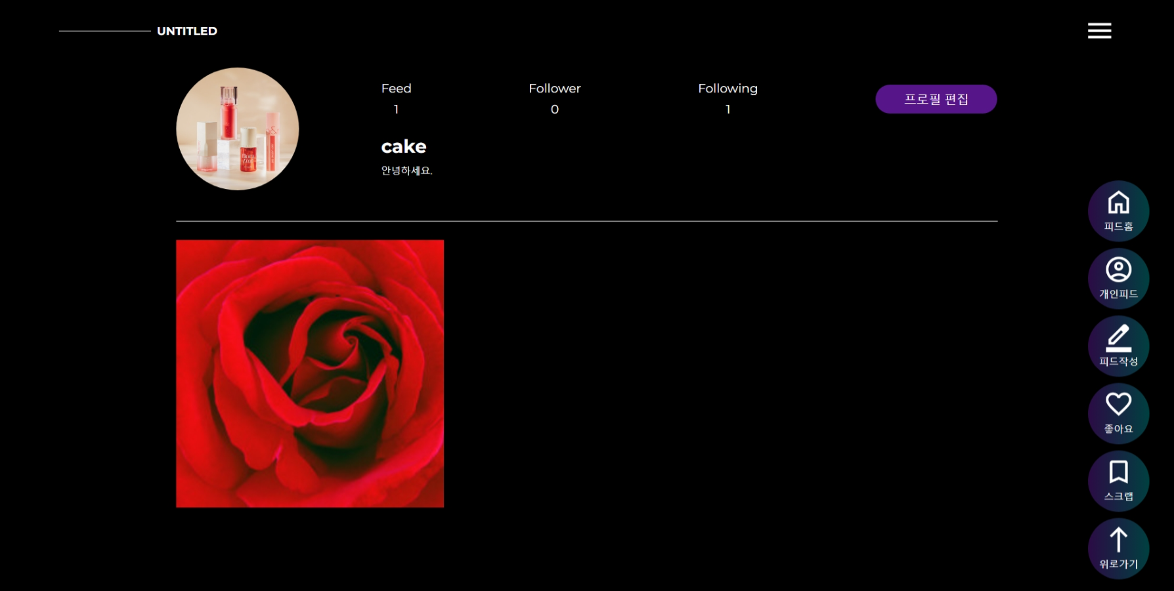
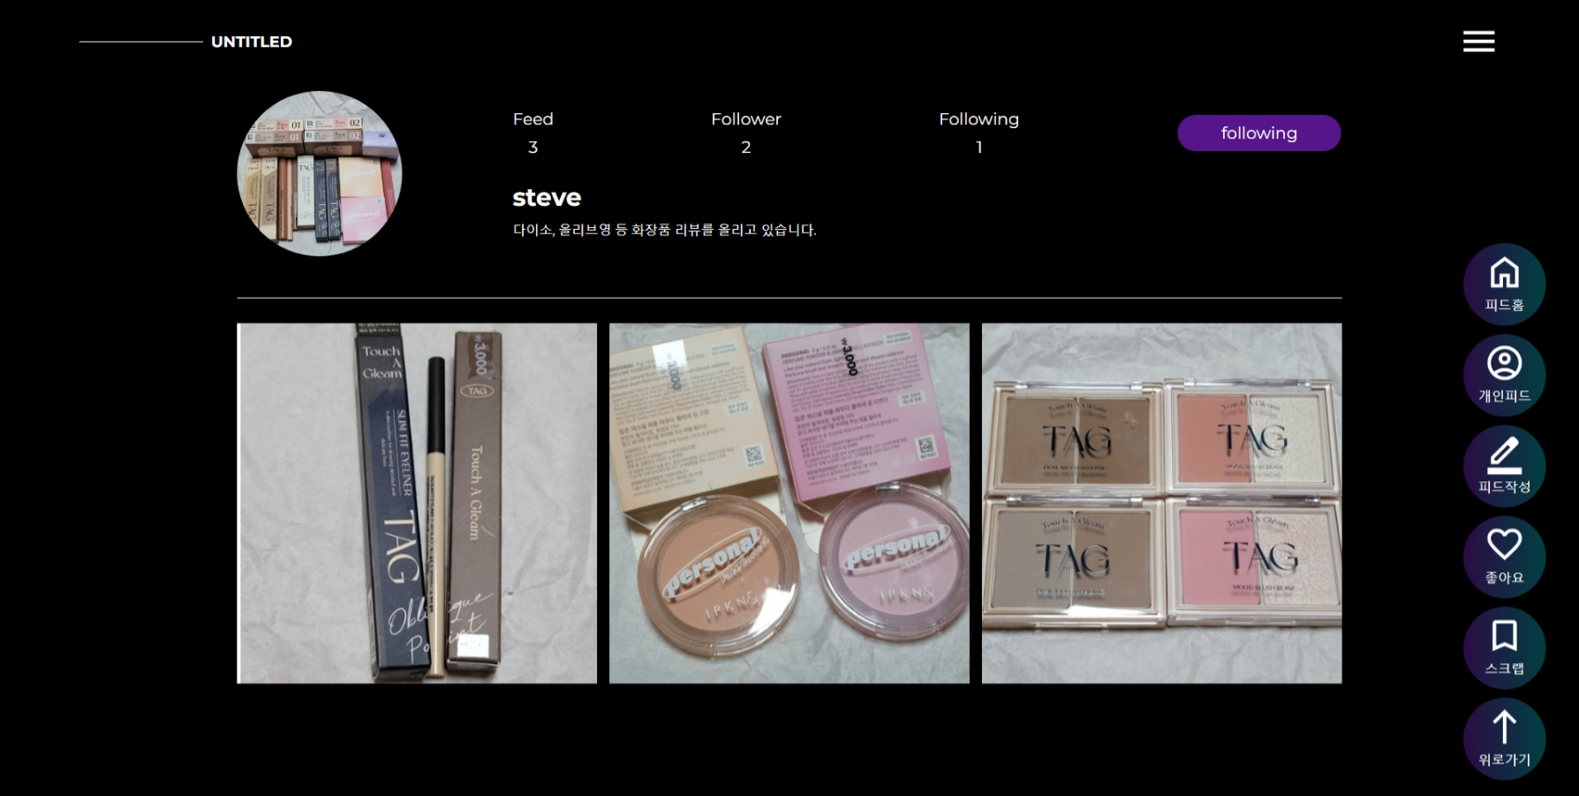
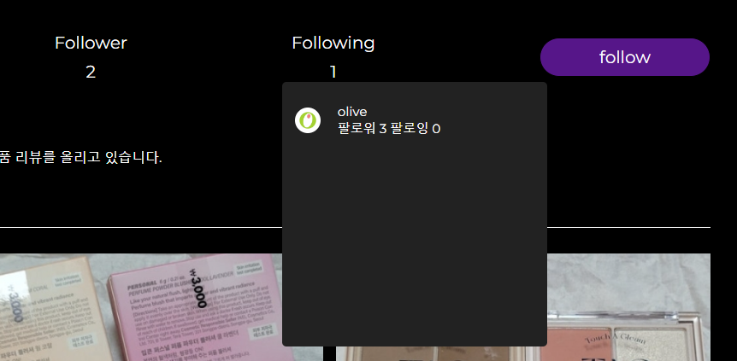
04
프로젝트 수행 결과
▶
자신의 개인피드페이지일 경우 팔로우, 팔로잉 버튼 대신 프로필 편집 버튼으로 대체
개인피드 페이지
Following, Follower에 마우스를 두면
해당 정보를 보여줌
해당 피드의 상세 페이지로 이동

Slide 10
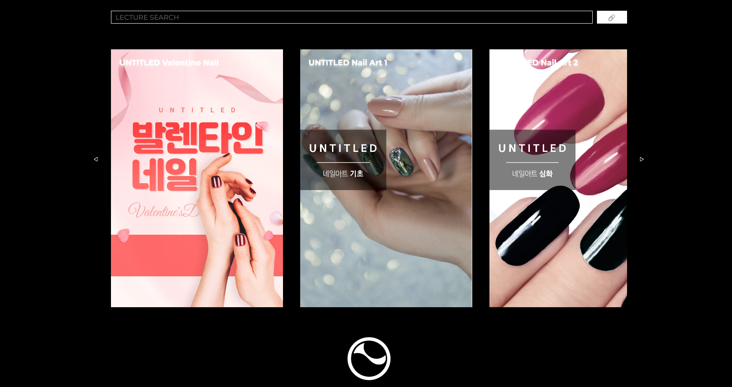
04
프로젝트 수행 결과
강의 제목, Info 해당 단어 검색 ( Enter 검색 가능 )
▶
교육 페이지
강의 목록 좌우 이동
검색 결과 초기화

Slide 11
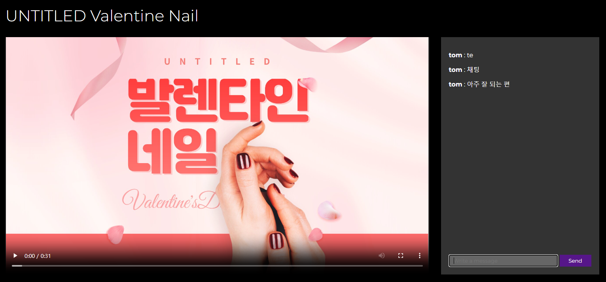
04
프로젝트 수행 결과
▶
강의 제목
교육 페이지
실시간 채팅 기능
- Enter 전송
- 해당 강의별 채팅방
- userId : Message 형식
- 다른 유저와 동시 접속가능
- 로그인 후 전송 가능
썸네일 표시 후 영상 재생

Slide 12
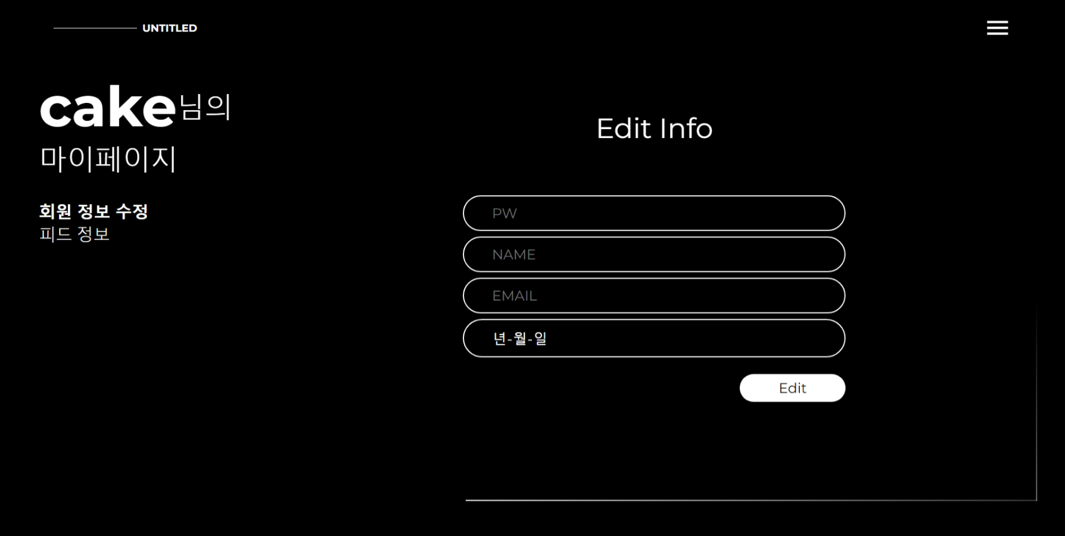
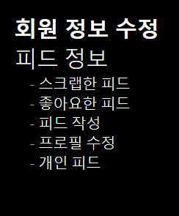
04
프로젝트 수행 결과
▶
마이 페이지(회원 정보 수정)
클릭시 세부 항목 보여짐
스크랩한 피드 정보
좋아요한 피드 정보
피드 작성
프로필 수정
로그인한 유저의 개인 피드 페이지로 이동

Slide 13
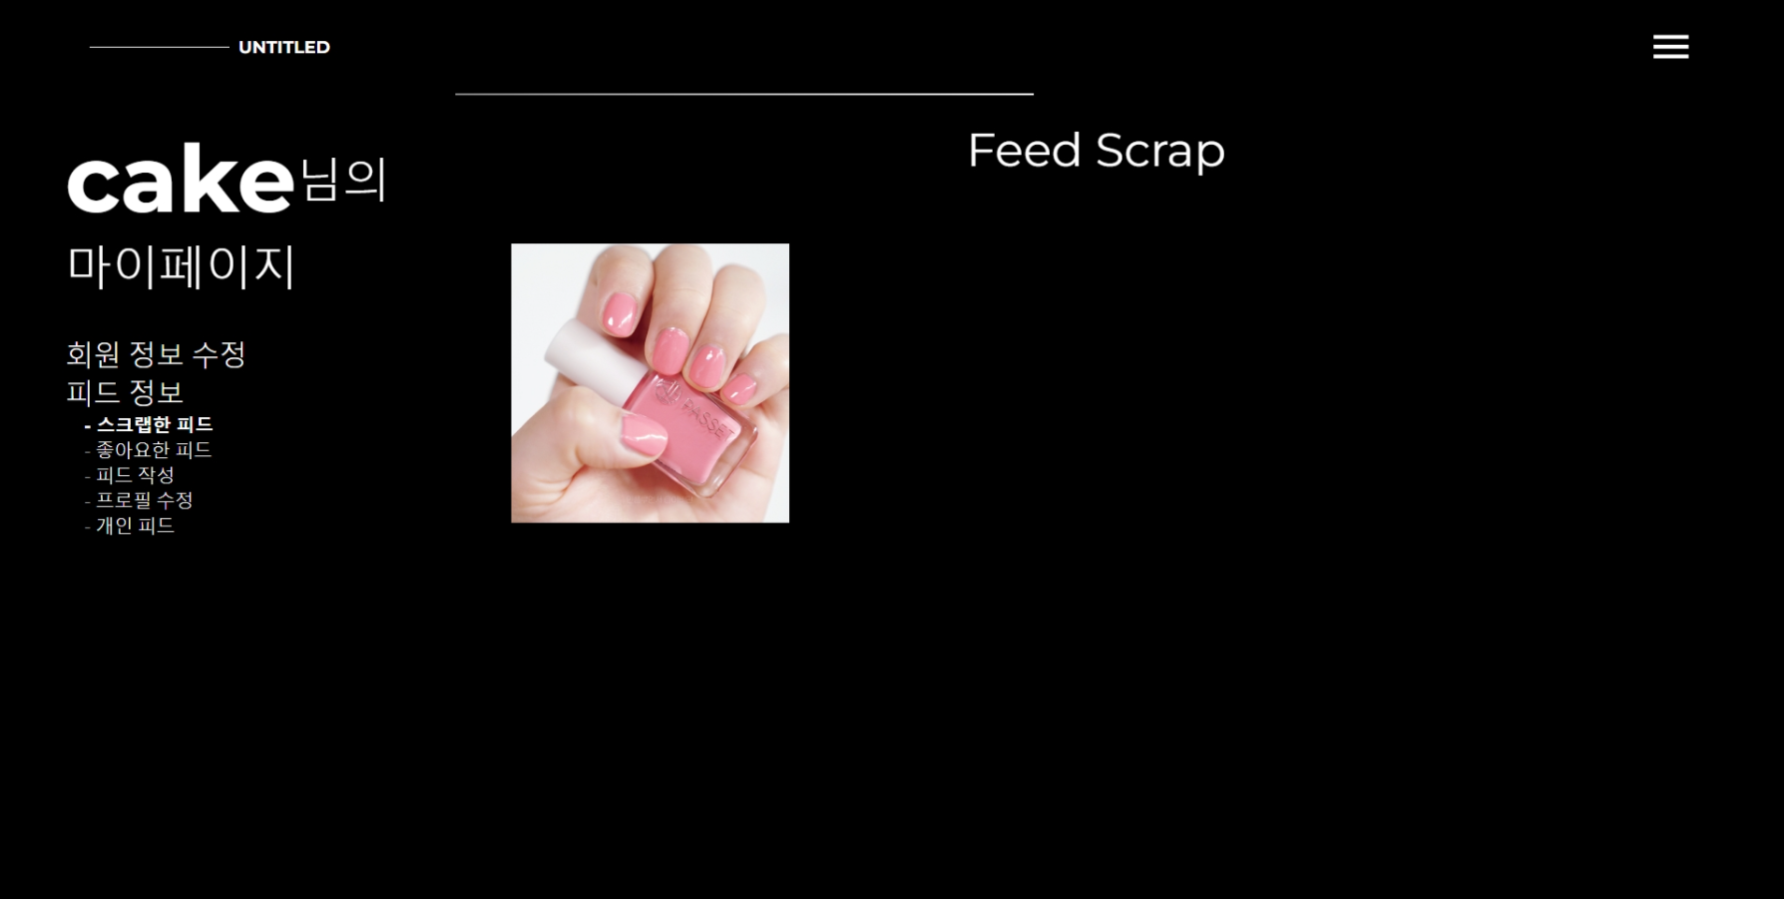
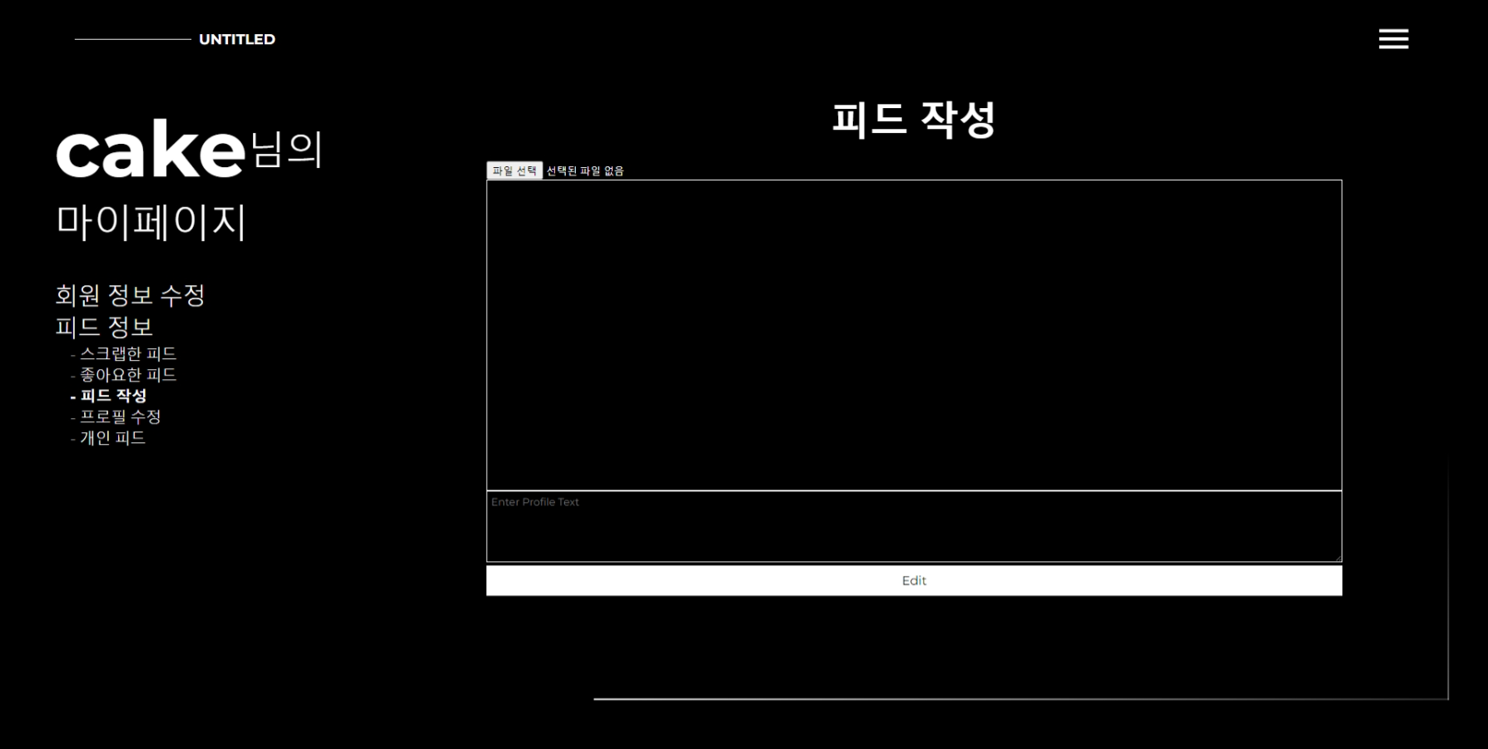
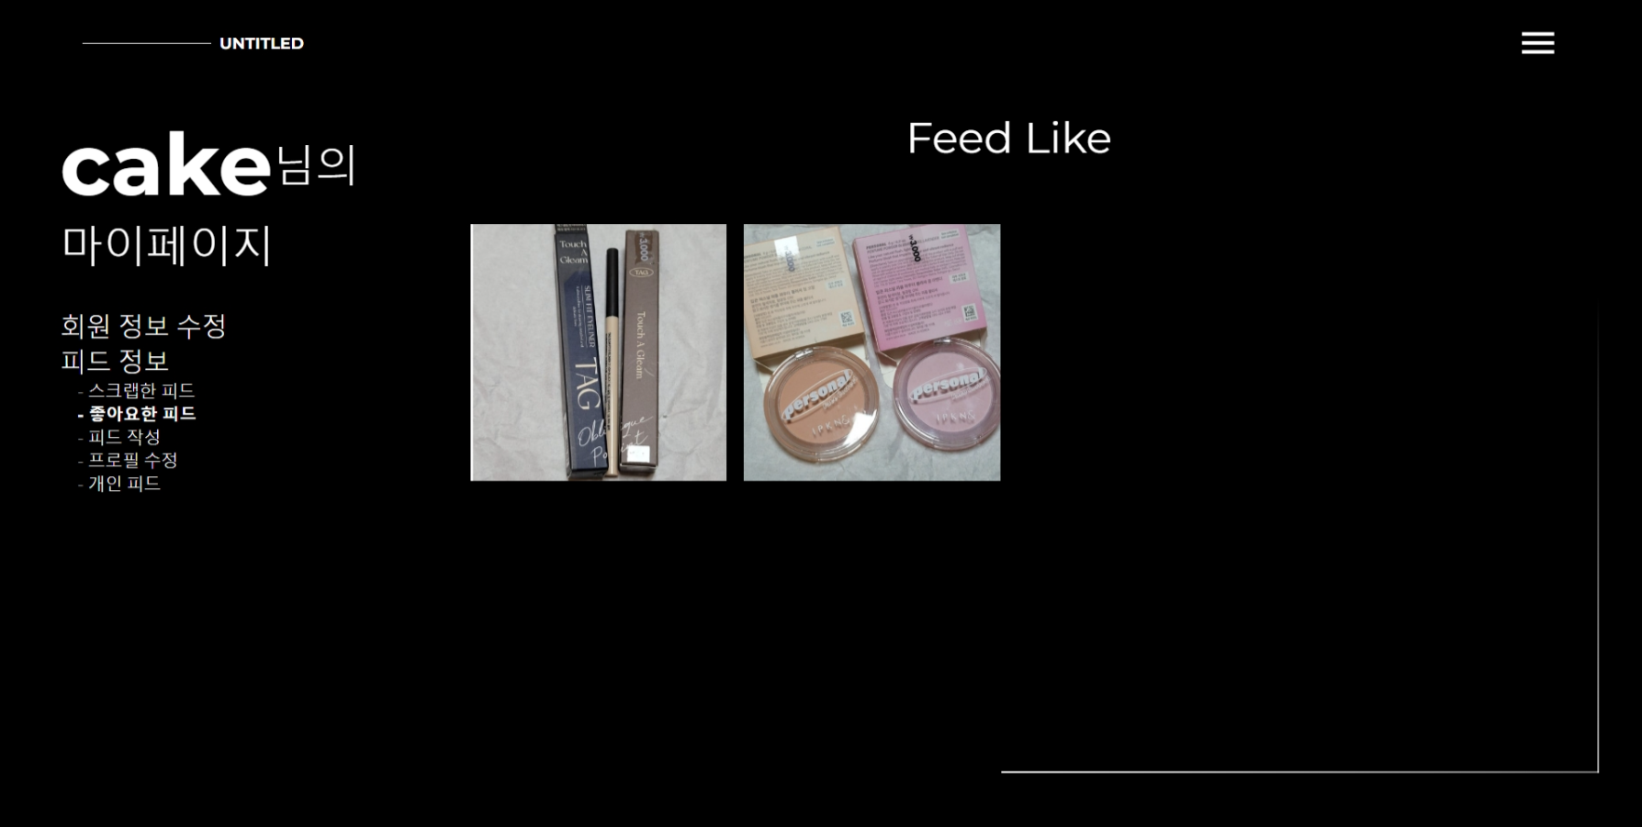
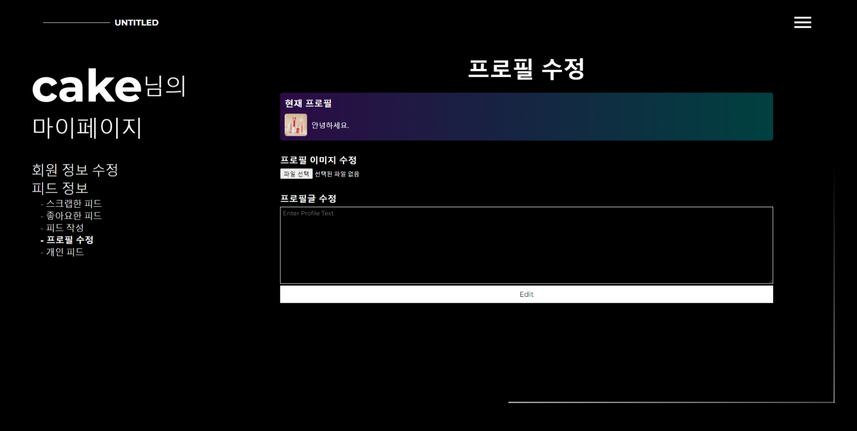
04
프로젝트 수행 결과
▶
마이 페이지(피드 정보)
스크랩한 피드, 좋아요한 피드
피드 작성, 프로필 수정

Slide 14
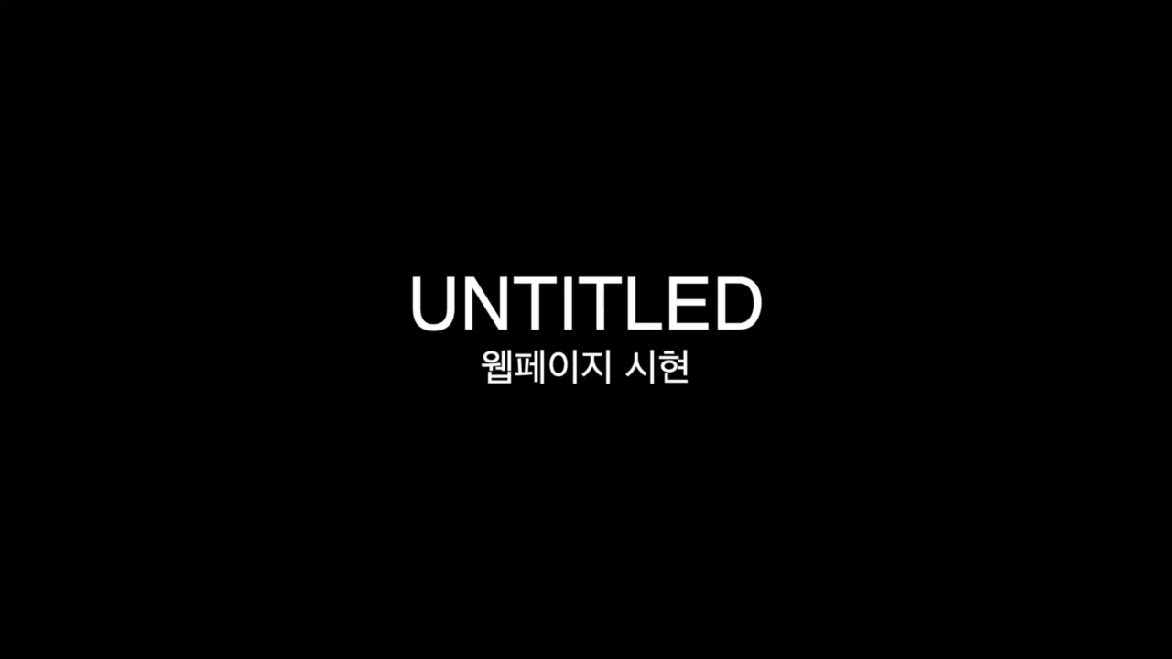
04
프로젝트 수행 결과
결과 제시 ⑤ 시연 동영상

Slide 15
05
자체 평가 의견
▶
[자체 평가 의견]
중간에 팀원이 빠지는 바람에 기존에 있던 기획을 바꿨다.
팀 활동을 해보며, 역할을 잘 나누고 계획을 잘 세우는 것이 중요한 것 같다고 생각했다.
아직 부족한 점은 많지만, 직접 사이트를 제작해보며 많은 것을 배우고 성장할 수 있었다.
사용자 경험을 고려한 디자인, 코드의 구조화, 그리고 팀원들과의 협업 등 여러 요소가 잘 맞물려야 좋은 결과물이 나온다는 것을 실감했다.
앞으로는 피드백을 통해 지속적으로 발전하고, 부족한 점을 보완해 나가고 싶다.

